Slide 1
신문기사 doc2vec과 관련시계열 연관분석
빅데이터융합 2018512018 정현우

Slide 2
why
텍스트
기사, 댓글, SNS...
예측
감성분석 x, 문서분류 x

Slide 3
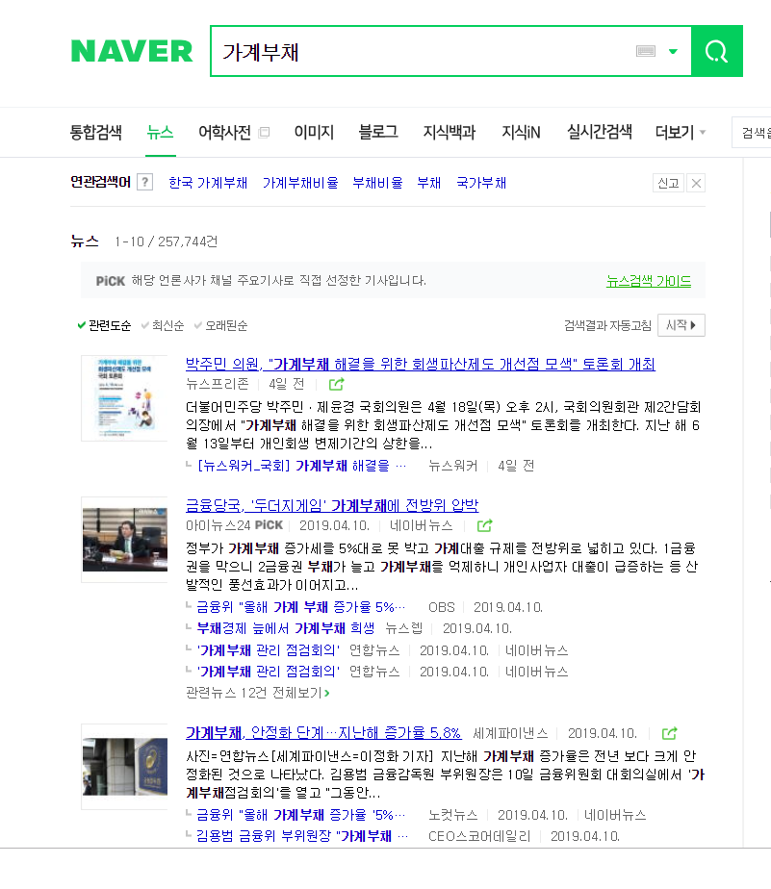
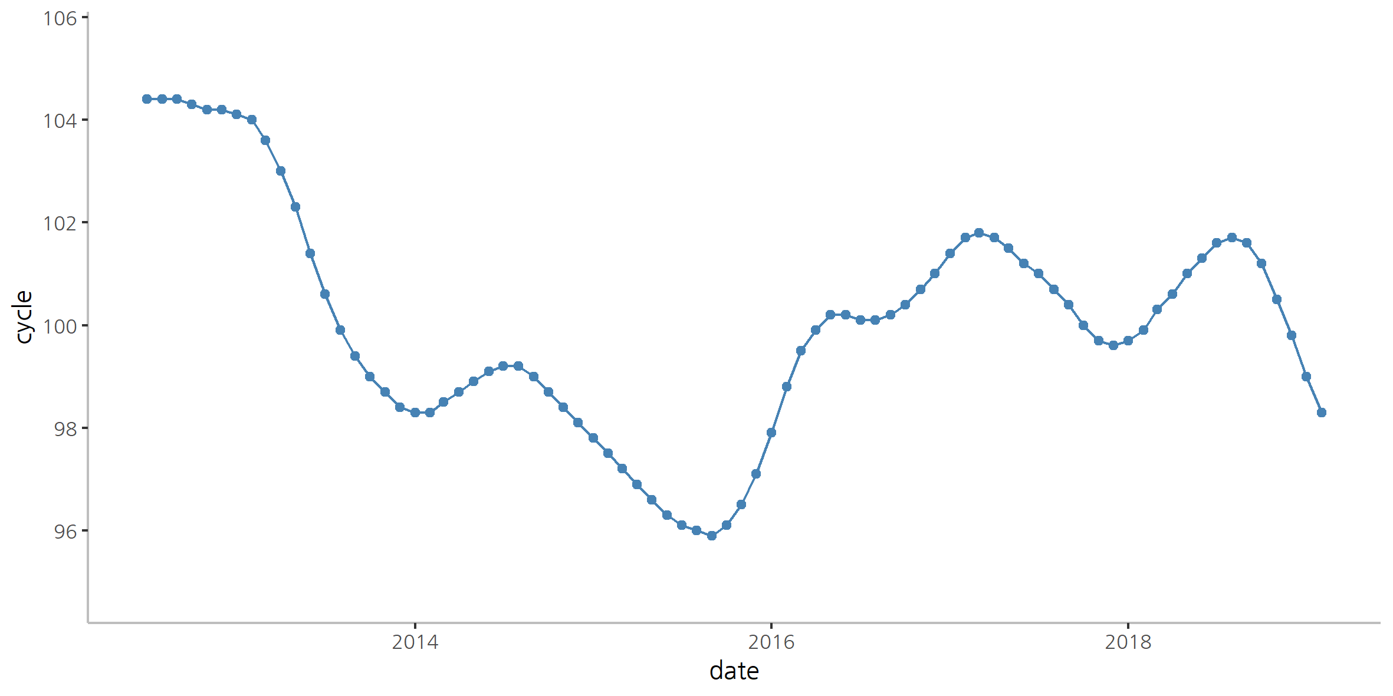
what
수치화
예측

Slide 4
how
Word Embedding
신문기사 스크래핑
Doc2Vec

Slide 5
Scraping
카드대란, 금융위기 --> 한국은행 가계대출 연체율 추이 보여주면서 가계부채리스크 개관
가계부실선행지수 소개

Slide 6
Scraping
연체율이 높았던 시기 이전에 관련 기사들이 많이 있었을 것이라는 가정 ==> tipping point : 큰 사건 나기 전에 300개의 소소한 사건
==> 기사를 벡터화 하면 연관성이 있지 않을까 하는 궁금증

Slide 7
Scraping
스크래핑 방법 : 2003.1~2019.3
월별로 10개 기사를 스크랩해서 텍스트로 저장
==> 스크래핑 결과를 보여준다

Slide 8
Scraping
기사를 토크나이즈 함 ==> 품사로 구분(동음 이의어 때문)
왕 - 남자 = 여왕안됨 왕짜증... 등 왕의 다른 쓰임 때문

Slide 9
Scraping
기사를 벡터화 함

Slide 10
Doc2Vec

Slide 11
Scraping
제1벡터와 가계부실선행지수

